Slide 1














ГОСУДАРСТВЕННЫЕ
ПЛАТЕЖИ
ГОСУДАРСТВЕННОЕ КАЗНАЧЕЙСКОЕ АГЕНТСТВО АЗЕРБАЙДЖАНА
Назим Касумзаде
Директор

Slide 2



«Дорожная карта» создания системы информационно прозрачного банковского обслуживания (Open Banking) в Азербайджане
2021/2022
2021/2025
Элемент 2
Элемент 1
Создание нормативно-правовой базы
Обеспечение эффективного управления
Ответственные
Центральный банк Азербайджана - ЦБ
Ассоциация банков Азербайджана - ABA
Ассоциация финансовых технологий - AzFina
2021/2023
Элемент 3
2022/2025
Создание технической среды, обеспечивающей операционную совместимость
Элемент 4
Ускорение темпов внедрения

Slide 3
«Дорожная карта» создания системы информационно прозрачного банковского обслуживания (Open Banking)
Действия и обязанности
ЦБ
ABA
AzFina
Обеспечение эффективного управления с привлечением участников экосистемы для внедрения системы Open Banking
Создание рабочей группы для эффективной координации внедрения подхода Open Banking
Проведение регулярных заседаний Рабочей группы, формулирование нормативной базы и обеспечение подотчетности
Принятие закона «О платежных услугах и платежных системах»
Pillar 2
Формирование нормативно-правовой базы для «регуляторной песочницы»
Создание законодательной базы и рекомендаций для поддержки подхода Open Banking
Создание нормативной базы для получения информации о кредитных учреждениях и банковских продуктах через открытый API
Pillar 3
Формирование нормативной базы для системы урегулирования споров
Pillar 4
Формулирование требований безопасности при выполнении операций через открытый API
Формулировка требований к API для платежных операций
Формулировка требований к API для получения информации о счетах

Slide 4
«Дорожная карта» создания системы информационно прозрачного банковского обслуживания (Open Banking)
Действия и обязанности
ЦБ
ABA
AzFina
Создание Центральным банком централизованной платформы Open Banking
Адаптация технической инфраструктуры действующих в стране банков (автоматизированная операционная система, ресурсы мобильного и интернет-банкинга) к требованиям нормативных документов по Open Banking
Создание технологической среды, обеспечивающей операционную совместимость, в соответствии с подходом Open Banking
Адаптация технической инфраструктуры финтех-компаний к требованиям регулирования Open Banking
Обеспечение интеграции банков и финансовых технологий, работающих в стране, в платформу Open Banking Центрального банка
Определение бизнес-решений на основе открытого банковского обслуживания и стимулирование их внедрения
Организация тренингов для повышения осведомленности участников экосистемы об Open Banking
Ускорение процесса внедрения подхода Open Banking участниками экосистемы и обеспечение функции мониторинга
Проведение стимулирующих мероприятий (хакатон, вебинар и т.д.) для ускорения процесса разработки продуктов и услуг на базе Open Banking
Постоянное совершенствование нормативной базы для Open Banking с учетом международного опыта и организация функции мониторинга в соответствии с требованиями

Slide 5
Казначейская система управления информацией
Казначейская система управления информацией (TIMS)
Информация об интерактивной операции и остатке средств через систему Swift
Платежи через систему Swift
ЦБ
Единый казначейский счет
(ЕКС)
Платеж/Зарплата
Доходы ЕКС
Государств. учреждение
З/плата
Коммерческие банки
Налогоплательщики
Платежи
Поставщики

Slide 6










API в системе информационно прозрачного банковского обслуживания
Поставщики платежных услуг
СМП PAY
Банк клиента
Открытые
API
Открытые API
Получение информации о банковском счете клиента
Запрос остатка средств на расчетном счете
Санкционирование платежа
Обмен информацией о статусе между сторонами
Notes:
The Open Banking API Specifications define the methods and parameters that enable interactions between participants in the fintech ecosystem,

Slide 7
Система мгновенных платежей (СМП)
01
В отличие от традиционных систем, средства поступают на счета клиента сразу по завершении платежной операции
Риск ликвидности отсутствует
05
02
Получатель имеет немедленный доступ к средствам
Вместо трудных для запоминания банковских реквизитов клиенту необходимо ввести номер мобильного телефона другой стороны и номер FIN
06
03
Участие в системе не ограничивается банками, - создаются возможности интеграции для небанковских учреждений.
Масштабы использования банковских услуг растут по мере того, как организации 3-х сторон получают доступ к этим услугам
07
04
Растут возможности для применения инновационных решений (QR-коды, идентификаторы и т.д.)
Обеспечивается более честная конкурентная среда для участников рынка
08

Slide 8

Возможности
Элементы инфраструктуры:
Прямая интеграция с внутренней информационной системой Банка
Централизованная база данных
Инновационные решения
Интеграция с небанковскими организациями
Предоставление цифровых услуг в дистанционном режиме
Интеграция карточной инфраструктуры:
Мгновенные переводы со счета на счет
Использование карт-счетов
Через ISO 20022 XML можно передать больше информации, чем через ISO 8583
Отсутствие риска ликвидности
Рентабельность:
Политика низких тарифов
Снижение расходов на проведение платежей за счет стимулирования безналичных платежей
Низкие транзакционные издержки

Slide 9






Типы платежей в СМП
Личные переводы и снятие наличных средств
P2P
Торговые точки
C2B
Электронная коммерция
C2B
Коммунальные платежи и платежи в бюджет
C2B, C2G, B2B, B2G
Переводы между компаниями
B2B, B2G, B2P
Государственные платежи
G2P, G2B

Slide 10

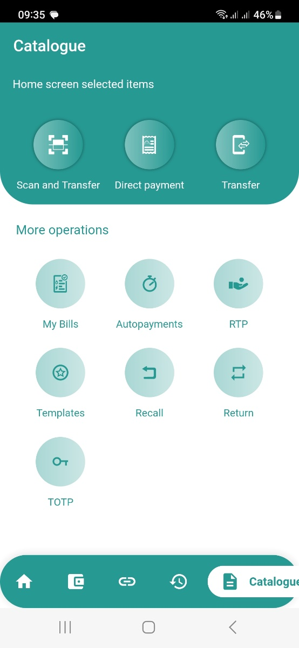
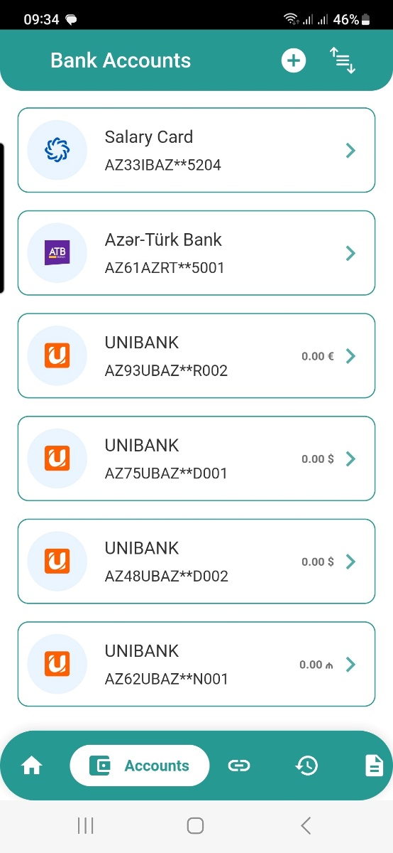
Приложение СМП

Slide 11
209,3
128.9
82,7
3.8

Slide 12
С
A
И
Б
!
П
С
O

